Slide 1
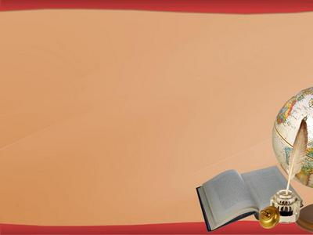


Интеллектуальная игра, посвящённая
70 - летию Кемеровской области
http://pedsovet.su/load/321
Авторы – составители:
учитель математики
Овчинникова Татьяна Николаевна,
учитель географии
Новикова Галина Викторовна
МБОУ СОШ № 19 г. Белово

Slide 2
За рекой, за кромкой леса
Красный шар встает.
Тает белая завеса
У прибрежных вод
Вот и Томь, вздохнув устало,
Под лучом косым
Засмеялась, заиграла
Серебром живым.
Далеко летит над нею
Стаи пересвист и звон…
Вряд ли выразить сумею,
Как я в мир влюблен:
В чей-то голос в тихой роще,
В солнце, в птичий грай,
А сказать точней и проще:
В свой родимый край.
http://pedsovet.su/load/321
Михаила Александровича Небогатова.

Slide 3
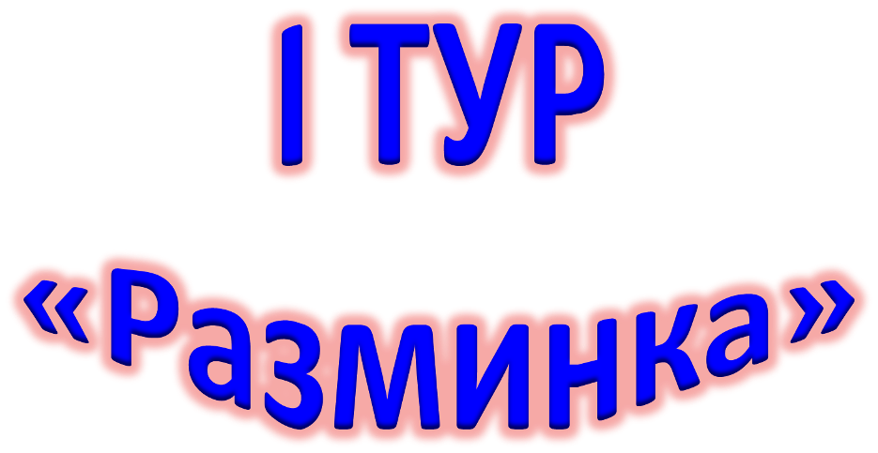
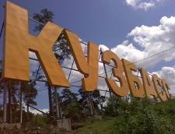
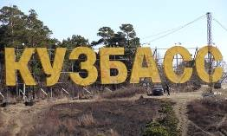
http://pedsovet.su/load/321

Slide 4

Правила игры I тура
Вниманию команд представлена таблица с номерами вопросов.
Команды по очереди выбирают вопрос и дают на него ответ, если команда не может ответить на вопрос , то ответ переходит к другой команде.
За каждый верный ответ команда получает 1 балл.
http://pedsovet.su/load/321

Slide 5
Тема | Номера вопросов
Животный мир Кузбасса | 1 | 2 | 3 | 4 | 5
Растения Кузбасса | 1 | 2 | 3 | 4 | 5
Реки Кузбасса | 1 | 2 | 3 | 4 | 5
Известные люди Кузбасса | 1 | 2 | 3 | 4 | 5
http://pedsovet.su/load/321

Slide 6
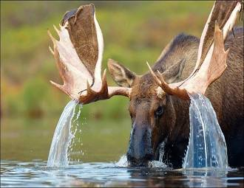
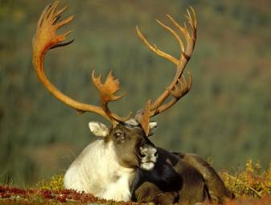
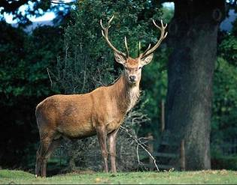
Самый крупный олень Кузбасса
http://pedsovet.su/load/321
Лось

Slide 7
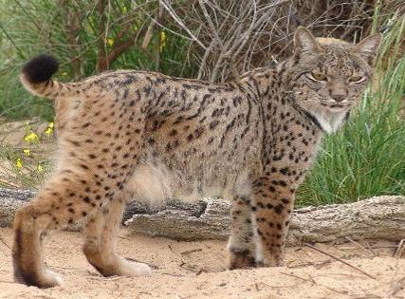
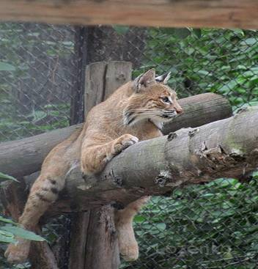
Самая крупная дикая
кошка Кузбасса
http://pedsovet.su/load/321
Рысь

Slide 8
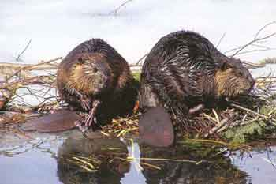
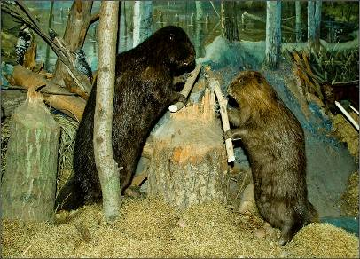
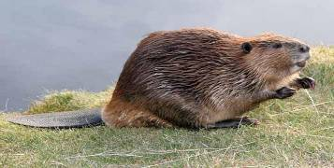
Самый искусный инженер – строитель среди зверей Кузбасса
http://pedsovet.su/load/321
Бобр

Slide 9
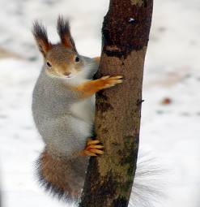
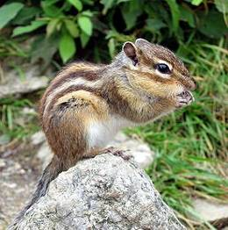
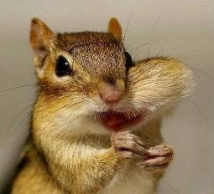
Самый многочисленный грызун
наших лесов
http://pedsovet.su/load/321
Белка

Slide 10
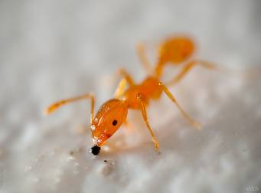
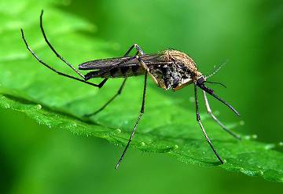
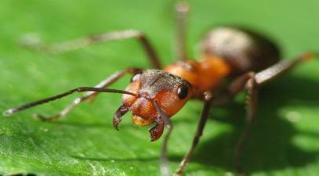
Самые воинственные из насекомых Кузбасса
http://pedsovet.su/load/321
Рыжие муравьи

Slide 11
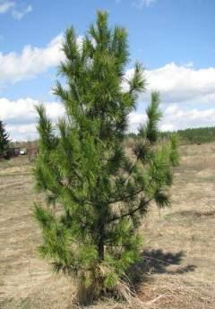
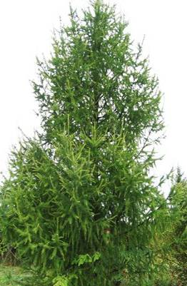
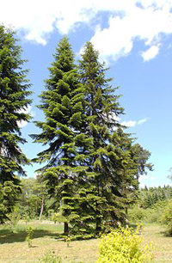
Самый долгожитель среди
деревьев Кузбасса
http://pedsovet.su/load/321
Лиственница

Slide 12
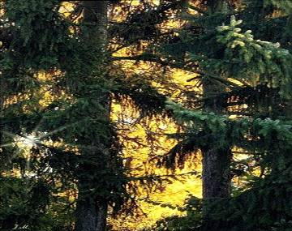
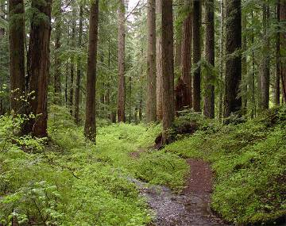
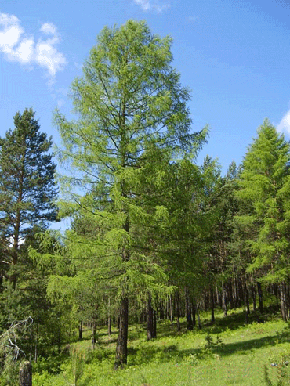
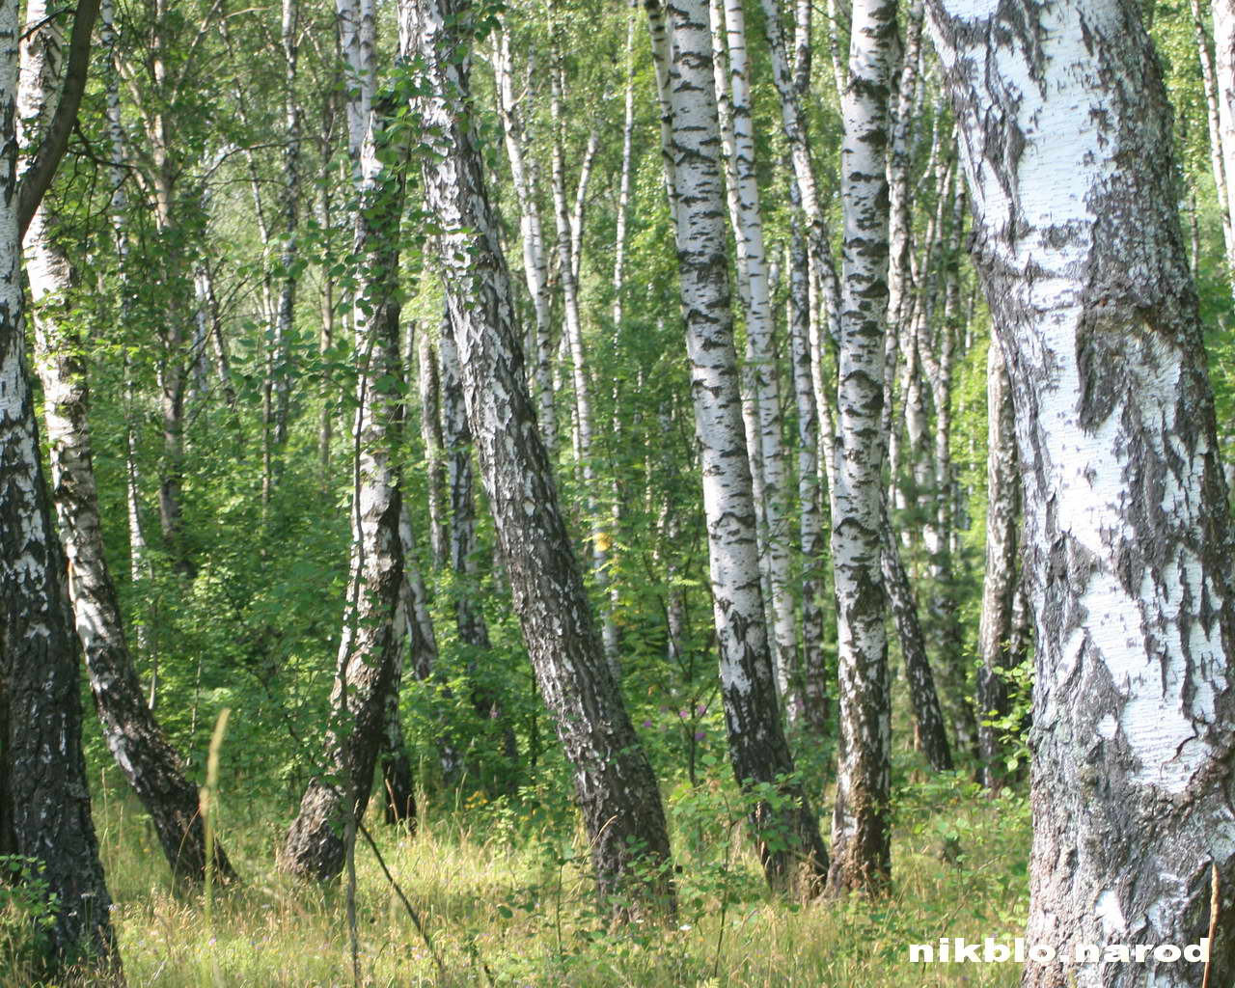
Самые темные леса Кузбасса
http://pedsovet.su/load/321
Еловые

Slide 13
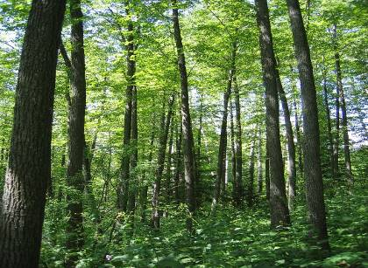
Реликтовая роща
Кемеровской области
http://pedsovet.su/load/321
Липовая

Slide 14
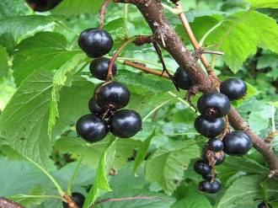
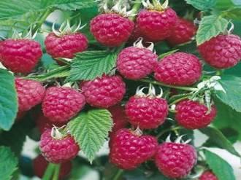
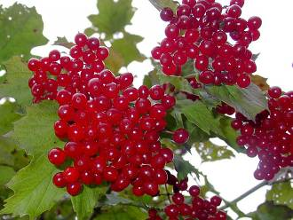
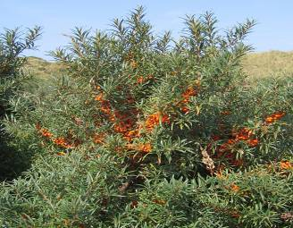
Самый морозостойкий
кустарник Кузбасса
http://pedsovet.su/load/321
Черная смородина

Slide 15
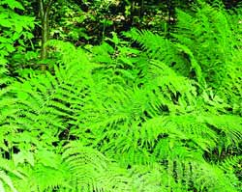
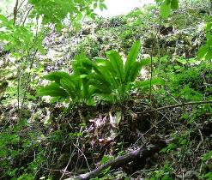
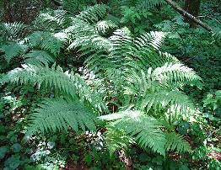
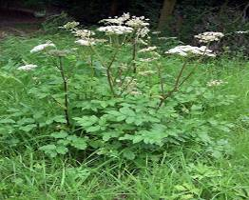
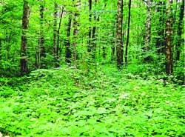
Самое древнее растение Кузбасса
http://pedsovet.su/load/321
Папоротник

Slide 16
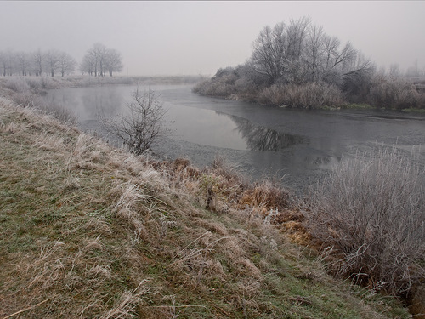
Из маленького родника
Сквозь заросли берез и ивы
….. струится, далеко
Видны весной её разливы.
http://pedsovet.su/load/321
Иня

Slide 17
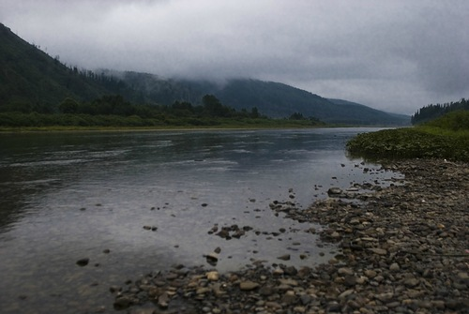
…….- «кедровая река»
………- волной о камни бьётся
По горным кручам сквозь века
Она по Шории несется.
http://pedsovet.su/load/321
Мрассу

Slide 18
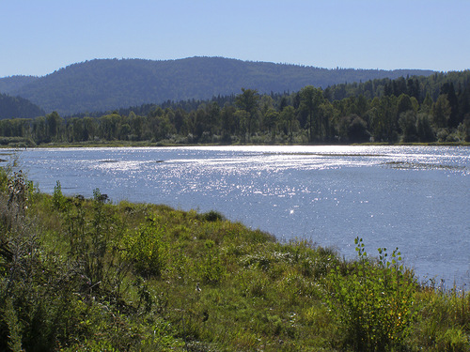
Назвали кеты реку «длинной»,
Изгибы, перекаты, плесы.
Песков желтеющие косы-
Всё это ……. картины.
http://pedsovet.su/load/321
Кондомы

Slide 19
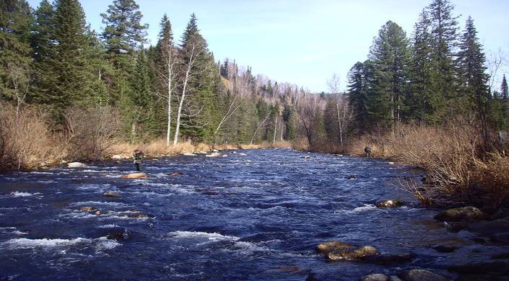
Бежит река бедовая,
Зовут её «пихтовая».
И на вопрос: «Ну, как дела?»
Журчит чуть слышно: «……..»
http://pedsovet.su/load/321
Чебула

Slide 20
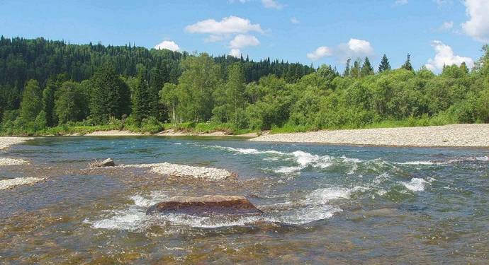
На древней карте надпись есть.
Три речки под названьем …....
А смысл в названии такой-
Зовут их «выдряной» рекой.
http://pedsovet.su/load/321
Терсь

Slide 21
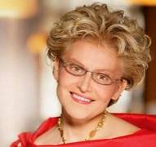
Наша землячка родилась 13 марта 1961 года в Кемерово. Окончила среднюю школу №19
г. Кемерово с золотой медалью. Российский врач, телеведущая, руководитель программ «Здоровье», «Жить здорово!» ОАО «Первый канал». Доктор медицинских наук, профессор.
http://pedsovet.su/load/321
Елена Малышева

Slide 22
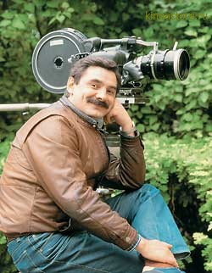
Наш земляк, актер театра и кино, режиссер, часто снимается в комедийных фильмах?
http://pedsovet.su/load/321
Александр Панкратов - Чёрный

Slide 23
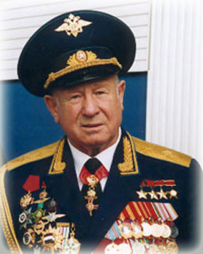
Летчик – космонавт СССР, дважды герой Советского Союза, уроженец
с. Листвянка, Тисульского района
http://pedsovet.su/load/321
Алексей Леонов

Slide 24
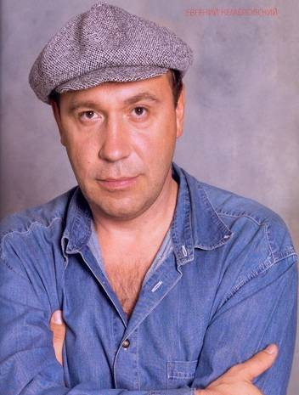
Наш земляк родился
8 августа 1962 года в шахтерском поселке
Новый Городок г. Белово . Легенда русского шансона. Композитор, поэт, певец, музыкант, артист. Мастер спорта по вольной борьбе. Гастролировал с сольными концертами в США, Израиле, Франции, Болгарии и других странах.
http://pedsovet.su/load/321
Евгений Кемеровский

Slide 25
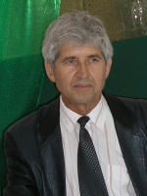
Яркой звездой на поэтическом небосклоне появился уже в зрелом возрасте в середине девяностых годов минувшего века шахтёр наш земляк. Он писал о жизни. О Родине. Поэтапно от первопроходца Фёдора Белова, до наших дней красочно описал он историю нашего города.
« Я расскажу простым и добрым словом
О малом городке большей страны
С исконно русским именем Белово,
Для многих ставшим близким и родным.»
http://pedsovet.su/load/321
Александр Курицин

Slide 26
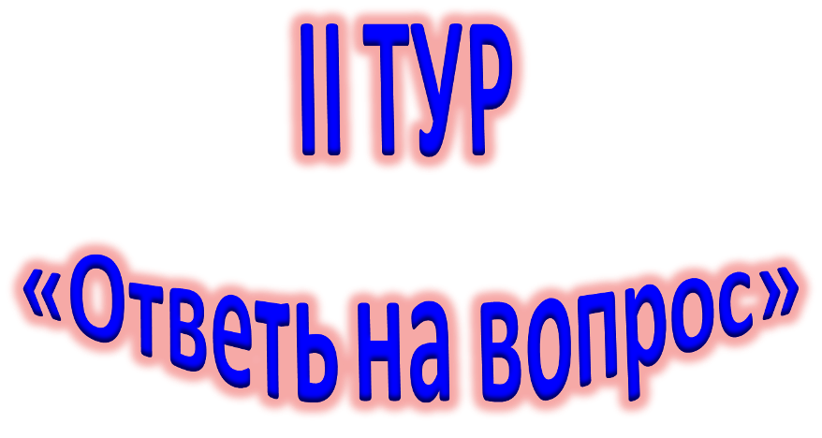
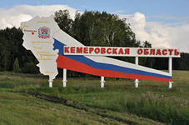
http://pedsovet.su/load/321

Slide 27
Правила игры II тура
Командам демонстрируются на слайдах задания , необходимо выполнить задания и свои ответы предоставить жюри. Командам выдаются заготовленные бланки ответов. За каждое верно выполненное задание команде начисляется 1 балл.
http://pedsovet.su/load/321

Slide 28
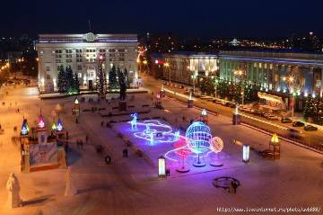
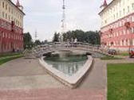
Перечислите районные центры Кемеровской области, которые являются поселками
городского типа.
http://pedsovet.su/load/321

Slide 29
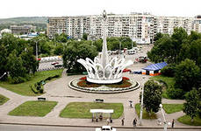

Какие города нашей области имеют районное деление.
http://pedsovet.su/load/321

Slide 30


Назовите историко-архитектурные музеи городов Кемерово и Новокузнецка.
http://pedsovet.su/load/321

Slide 31




Перечислите народы, проживающие на территории Кузбасса.
http://pedsovet.su/load/321

Slide 32



Назовите имя губернатора Кемеровской области.
http://pedsovet.su/load/321

Slide 33



Как называется горный массив, расположенный на юге области.
http://pedsovet.su/load/321

Slide 34



Назовите прежнее название города Кемерово.
http://pedsovet.su/load/321

Slide 35



На юге Кемеровская область
граничит с …
http://pedsovet.su/load/321

Slide 36


Кемеровская область была образована….
http://pedsovet.su/load/321

Slide 37



Кемеровская область на юго-востоке граничит …
http://pedsovet.su/load/321

Slide 38


Самый маленький по численности населения город Кемеровской области
http://pedsovet.su/load/321

Slide 39



Рудознатец, открывший уголь в районе нынешнего города Кемерово.
http://pedsovet.su/load/321

Slide 40



На севере Кузбасс граничит ….
http://pedsovet.su/load/321

Slide 41





Главный центр черной металлургии Кузбасса …
http://pedsovet.su/load/321

Slide 42








http://pedsovet.su/load/321

Slide 43
Правила игры III тура
Каждой команде город, город выбирается произвольным образом из таблицы с номерами на слайде. Каждая команда имеет три попытки. Если ответ даётся с первого раза, то команда получает 5 баллов
со второго 3 балла
с третьего 1 балл
http://pedsovet.su/load/321

Slide 44

http://pedsovet.su/load/321

Slide 45


Первая попытка
Расположен на берегу реки Кии, при пересечении её с Транссибирской магистралью, « золотые ворота» Кузбасса.
Город и район составляют единое муниципальное образование. Население 37,4 тыс.чел, расстояние до города Кемерово -172 км
http://pedsovet.su/load/321

Slide 46


Вторая попытка
Основу культурного потенциала
этого города составляют три музея:
краеведческий, «береста Сибири»,
музей В.А.Чивилихина.
В городе много памятников
деревянного зодчества.
http://pedsovet.su/load/321

Slide 47


Третья попытка
Главная отрасль специализации –
пищевкусовая промышленность
ликёро - водочный, ОАО «Спиртовой комбинат».
http://pedsovet.su/load/321

Slide 48


Первая попытка
В 1986 году город отметил свой 100-летний юбилей.
Самый крупный железнодорожный узел на Транссибирской магистрали в нашей области.
Площадь территории города 49,9 кв.км. Расстояние до города Кемерово 94 км.
http://pedsovet.su/load/321

Slide 49


Вторая попытка
На железнодорожном вокзале имеется памятная доска с надписью в 1897году и 1900 году проезжал направляясь в ссылку В.И.Ленин.
http://pedsovet.su/load/321

Slide 50


Третья попытка
В городе действует техникум железнодорожного транспорта, областная кадетская школа-интернат железнодорожников
http://pedsovet.su/load/321

Slide 51


Первая попытка
Население города вместе с пятью рабочими поселками и тремя сельскими населенными пунктами составляет
162 тыс.чел. Расстояние до города Кемерово 132 км.
http://pedsovet.su/load/321

Slide 52


Вторая попытка
В 50 годах 19 века началась добыча топлива для Гурьевкого металлургического завода.
http://pedsovet.su/load/321

Slide 53


Третья попытка
Особой достопримечательностью города является дворец творчества, настенные росписи которого выполнены мастерами Палеха.
http://pedsovet.su/load/321

Slide 54


Первая попытка
Расположен в пойме рек Томи и Кондомы. Население города составляет 576,4 тыс.чел. Удельный вес в численности населения области составляет 19,8%
http://pedsovet.su/load/321

Slide 55


Вторая попытка
Звание города острог получил в 1622 году и непосредственно подчинялся Москве.
http://pedsovet.su/load/321

Slide 56


Третья попытка
В разные годы в городе жили известные люди России: Ф.М. Достоевский, В.В.Куйбышев, М.К.Курако и др.
С 1932 до 5 ноября 1961 г он назывался Сталинск.
http://pedsovet.su/load/321

Slide 57


Первая попытка
В 1763 году в списках деревень Бачатской волости Кузнецкого ведомства упоминается деревня Кольчугинская.
Площадь территории города 127,7 кв.км., до Кемерово 96 км.
http://pedsovet.su/load/321

Slide 58


Вторая попытка
Расположен на реке Ине. Крупный центр угольной, машиностроительной, легкой (камвольно-суконный комбинат) промышленности.
В городе имеется краеведческий музей, выставочный зал.
http://pedsovet.su/load/321

Slide 59


Третья попытка
В городе находится Государственный научно- клинический центр охраны здоровья шахтеров.
http://pedsovet.su/load/321

Slide 60



Поздравляем
победителей!
http://pedsovet.su/load/321

Slide 61


http://pedsovet.su/load/321

Slide 62

http://pedsovet.su/load/321

Slide 63



http://pedsovet.su/load/321

Slide 64

http://pedsovet.su/load/321

Slide 65



http://pedsovet.su/load/321

Slide 66

Вопрос №1. Перечислите районные центры, которые являются
поселками городского типа.
( Ижморский, Крапивинский,Промышленновский, Тисульский,
Тяжинский, Верх-Чебула, Яя, Яшкино)
Вопрос №2 Какие города нашей области имеют районное деление.
(Кемерово, Ленинск-Кузнецкий, Новокузнецк, Прокопьевск)
Вопрос №3 Назовите историко-архитектурные музеи городов Кемерово
и Новокузнецка.
(« Красная горка» в Кемерово, «Кузнецкая крепость» в Новокузнецке.)
Вопрос №4 Перечислите народы, проживающие на территории
Кузбасса.
( русские, калмыки, татары, чуваши, шорцы, телеуты, украинцы,
немцы, белорусы)
http://pedsovet.su/load/321

Slide 67
Вопрос №5 Назовите имя губернатора Кемеровской области.
( А.Г. Тулеев)
Вопрос №6 Как называется горный массив, расположенный
на юге области.
(Горная Шория)
Вопрос №7 Назовите прежнее название города Кемерово.
( Щегловск)
Вопрос №8 На юге Кемеровская область граничит с …
( Республикой Алтай)
Вопрос № 9 Кемеровская область на юго-востоке граничит…
(с республикой Хакасией)
Вопрос № 10 Кемеровская область образовалась….
( 26 января 1943 года)
http://pedsovet.su/load/321

Slide 68
Вопрос № 11 Самый маленький по численности населения
город Кемеровской области
( Салаир)
Вопрос № 12 Рудознатец, открывший уголь в районе
нынешнего города Кемерово.
( Михайло Волклв, 1721 год)
Вопрос № 13 На севере Кузбасс граничит ….
( с Томской областью)
Вопрос № 14 Главный центр черной металлургии Кузбасса
( Новокузнецк)
http://pedsovet.su/load/321

Slide 69
Список используемой литературы:
Л. И. Соловьёв География Кемеровской области. Природа. – Кемерово.: «СКИФ» – «КУЗБАСС», 2006 г.
Л. И. Соловьёв География Кемеровской области. Экономика. – Кемерово.: «СКИФ» – «КУЗБАСС», 2009 г.
3. Шаблон для презентации:
http://pedsovet.su/load/321
http://pedsovet.su/load/321

Slide 70
http://pedsovet.su/load/321

